Slide 1
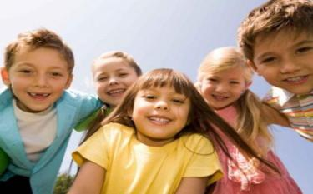
«Развитие мелкой моторики в системе здоровьесберегающих технологий»
“Истоки способностей и дарований детей находятся на кончиках их пальцев”
В.А. Сухомлинский

Slide 2
Использование здоровьесберегающей технологии в работе с детьми позволяет решить несколько задач:
способствует повышению речевой активности;
развивает речевые умения и навыки;
снимает напряжение, восстанавливает работоспособность;
активизирует познавательный интерес;
улучшает концентрацию внимания, снижает трудности переключения с одного вида деятельности на другой.

Slide 3
Мелкая моторика влияет на развитие:
Мышления
Памяти
Внимания
Пространственных представлений
Творческого воображения
Эмоционально – волевой сферы

Slide 4
Приемы развития мелкой моторики:
Пальчиковые игры
Шнуровки, застежки
Переливание, пересыпание, сортировка, перекладывание, нанизывание
Обводки, штриховки
Разного вида массажи
Игры с конструктором, мозаиками
Графические диктанты
Работа с ножницами, бумагой и бросовым материалом
Рукоделие

Slide 5
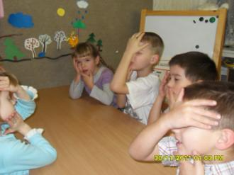
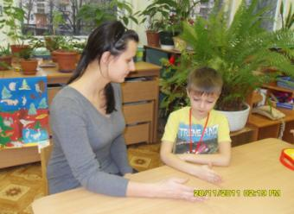
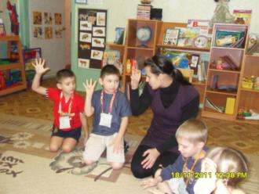
Пальчиковые игры
Эти игры создают благоприятный фон, обеспечивают хорошую тренировку пальцев, способствуют развитию умения слушать и понимать содержание потешек, учат улавливать ритм речи. Они увлекательны и, помимо развития речи, способствуют развитию творческой деятельности.

Slide 6
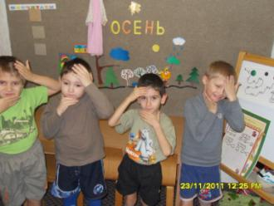
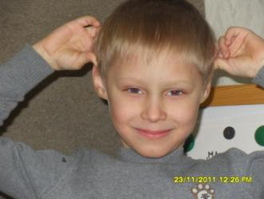
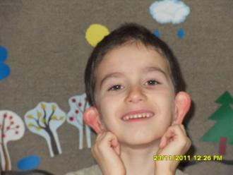
Логопедический массаж
Это активный метод механического воздействия, который изменяет состояние мышц, нервов, кровеносных сосудов и тканей периферического речевого аппарата.
Виды массажа:
массаж кистей рук,
аурикулярный массаж,
интеллектуальный массаж,
упражнения для тренировки мышц языка, губ, щек, мимико-артикуляторных мышц.

Slide 7
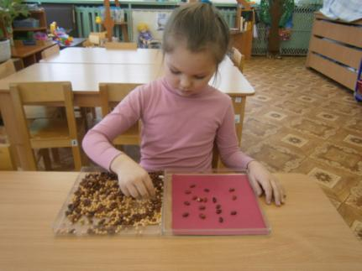
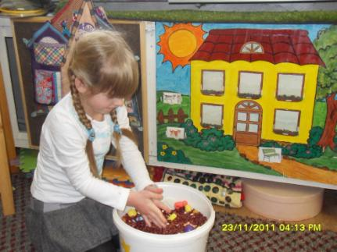
Игры с крупой
Эти игры не только развивают мелкую моторику рук малыша, но и фантазию, мышление; это отличный способ помассировать пальцы и улучшить глазомер.

Slide 8
Игры с бросовым материалом
В ходе таких игр развивается память ребёнка, так как он учится запоминать определённые положения рук и последовательность движений, кисти рук и пальцы приобретут силу, хорошую подвижность и гибкость, а это в дальнейшем облегчит овладение навыком письма.
Игры с пробками
Игры с шишками
Игры со спичками или счетными палочками
Поделки из бросового материала

Slide 9
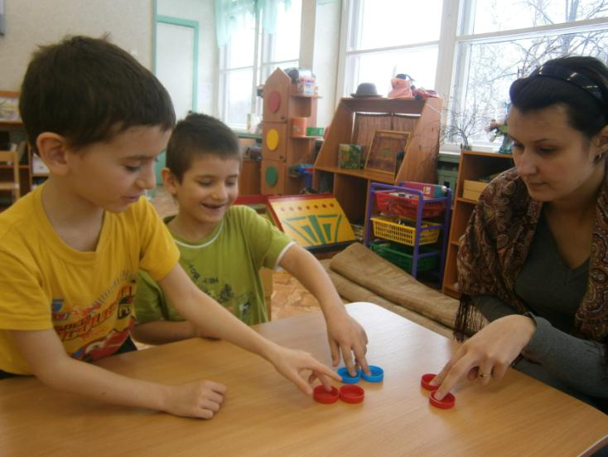
Игры с пробками

Slide 10
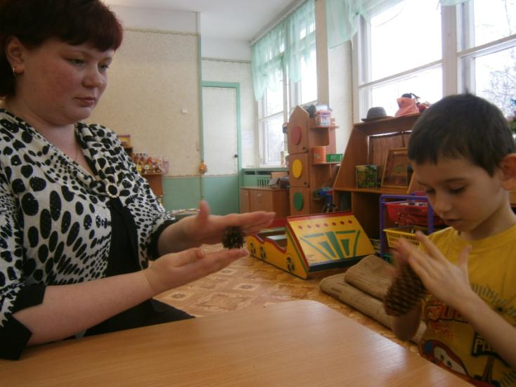
Игры с шишками

Slide 11
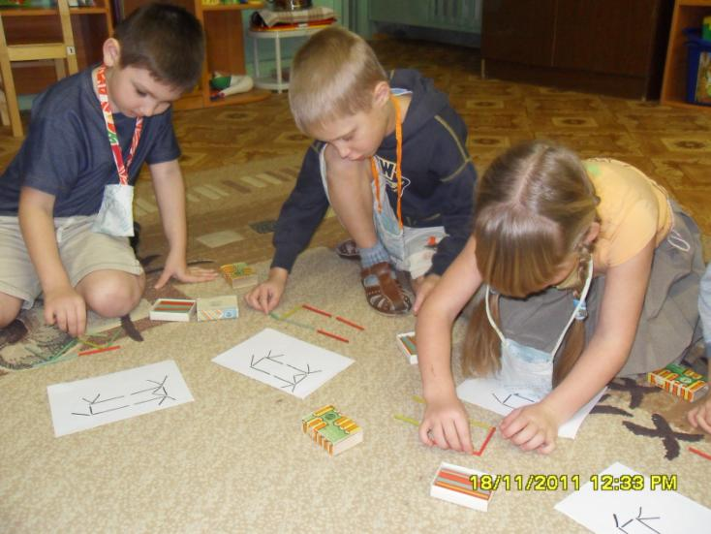
Игры со спичками или счетными палочками

Slide 12
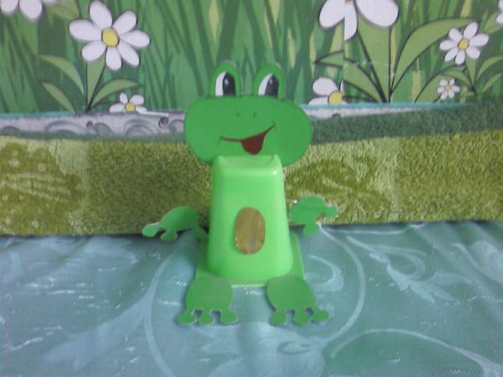
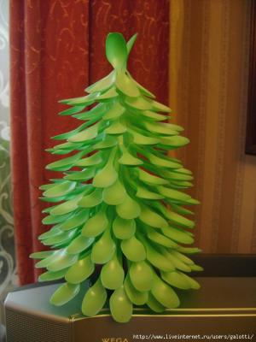
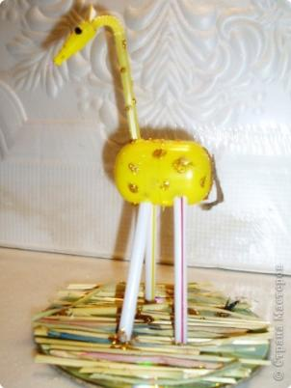
Поделки из бросового материала

Slide 13
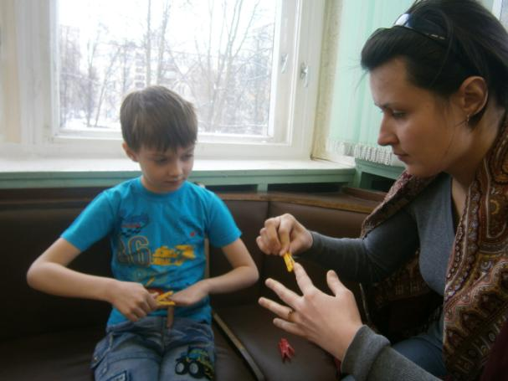
Игры с бельевыми прищепками
В результате таких игр, помимо развития мелкой моторики, усиливается контроль за выполняемыми движениями, идет развитие речевого дыхания.

Slide 14
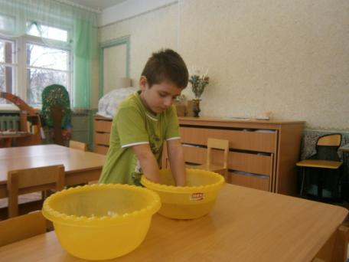
Криотерапия (контрастная терапия)
Это воздействие на кисти рук холода и тепла попеременно. От холода происходит сокращение мышц, а от тепла – расслабление. Движения пальцев начинают формироваться в большем объеме, улучшается импульсация, в кору головного мозга подаются направленные сигналы, в следствие чего лучше развивается двигательная зона.

Slide 15
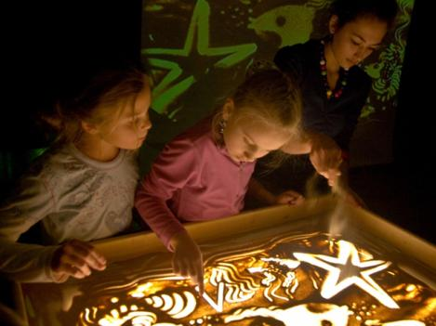
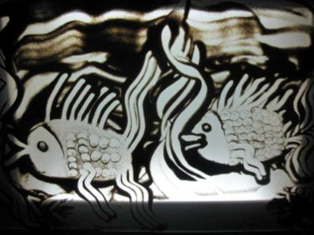
Рисование песком
Структура этого природного материала успокаивает нервную систему, помогает расслабиться и действует на человека благотворно.
Создание рисунков на песке помогает малышам концентрировать внимание и память, развивать творческое воображение и мышление, у детей происходит развитие всех познавательных процессов.

Slide 16
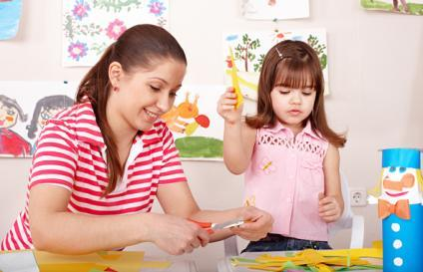
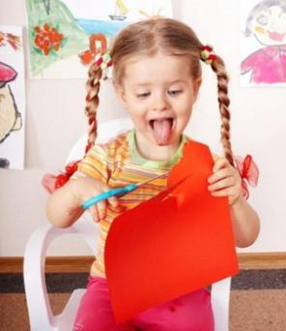
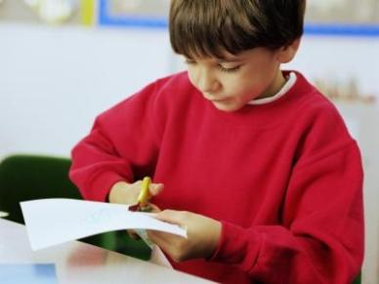
Работа с ножницами
Манипуляции с ножницами отлично развивают мелкую моторику, внимание, воображение, усидчивость.

Slide 17
Вытинанка
Традиционная белорусская вытинанка - это бумажная вырезка, сделанная без предварительной прорисовки вырезаемых контуров из одного сплошного листа бумаги.

Slide 18
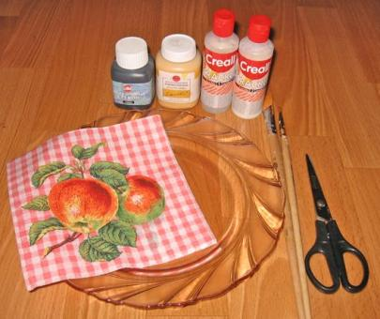
Декупаж
Это техника, применяемая для декорирования различных поверхностей, путем нанесения бумажной аппликации.
Для работы необходимы:
Трехслойные салфетки
Ножницы
Клей ПВА, кисть
Белая акриловая краска
Акриловый лак

Slide 19
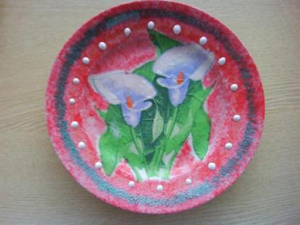
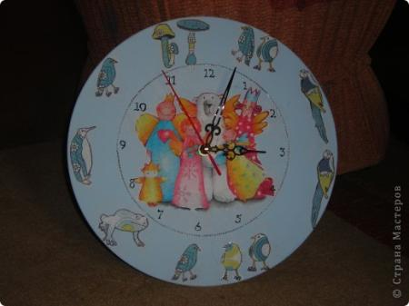
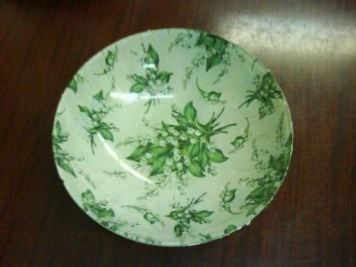

Slide 20
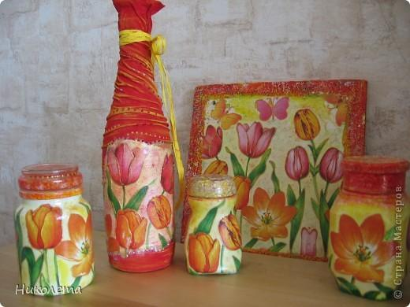
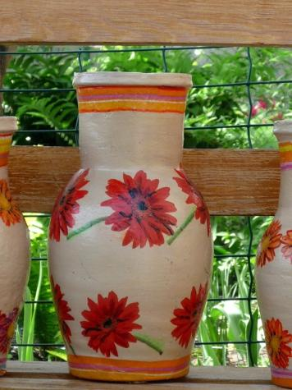

Slide 21
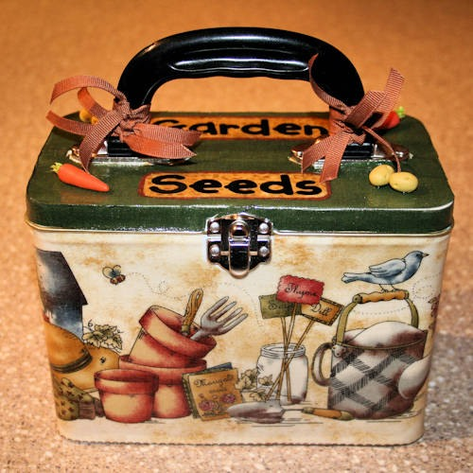
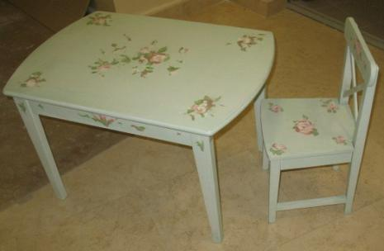
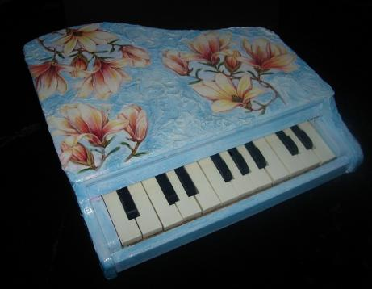

Slide 22
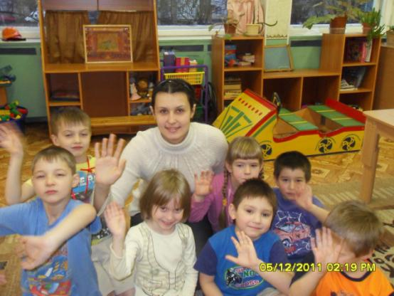
Необходимо помнить, что развивая руку ребенка, мы не только тренируем мышцы, но и развиваем способность к наблюдению, сравнению, творческому воображению, воспитываем усидчивость, терпение, аккуратность, точность, настойчивость, что так немаловажно для детей, особенно нашей группы.

Slide 23
СПАСИБО
ЗА
ВНИМАНИЕ!
Материал подготовлен педагогом
коррекционной группы «Кораблики»
О.С. Костеревой

